Slide 1
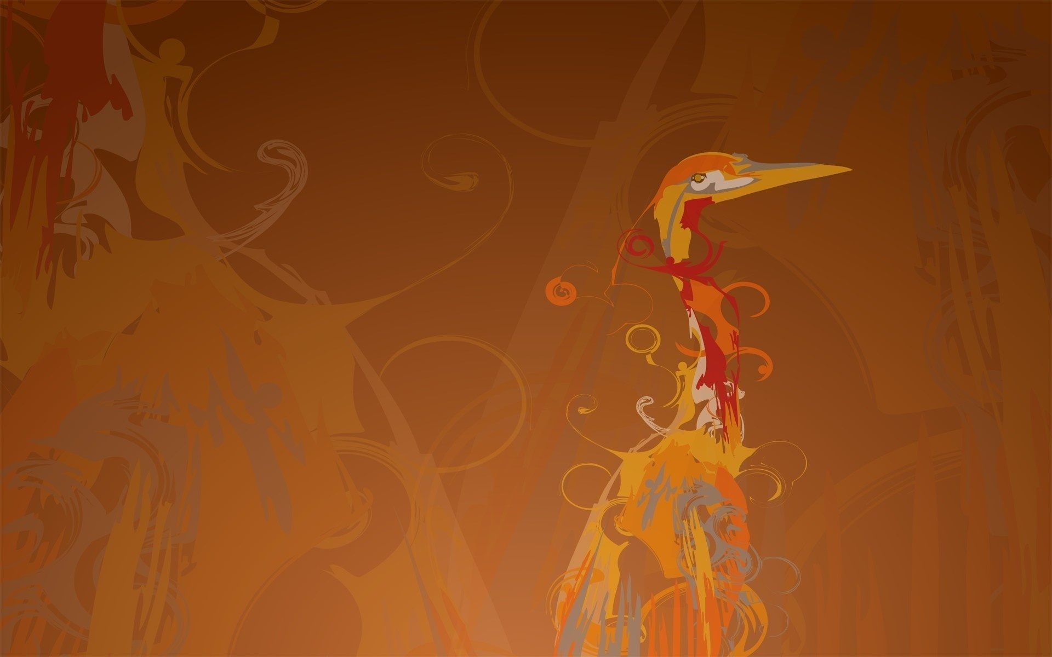
Майстер клас
по виготовленню
журавлика
в техніці оригамі

Slide 2
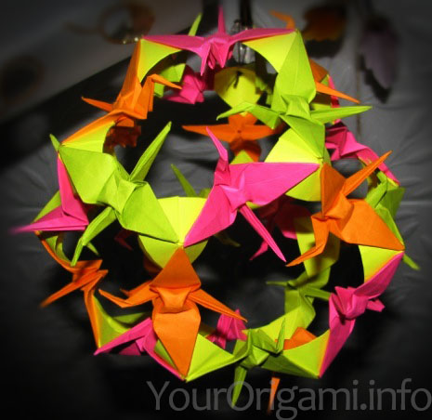
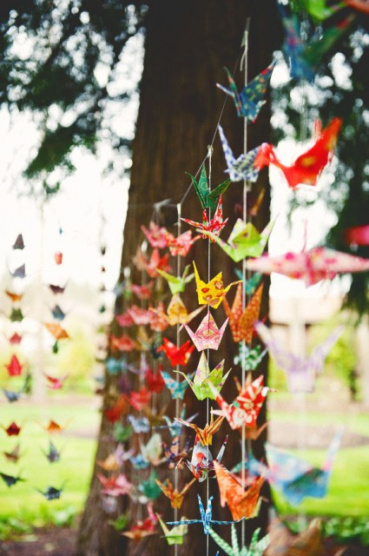
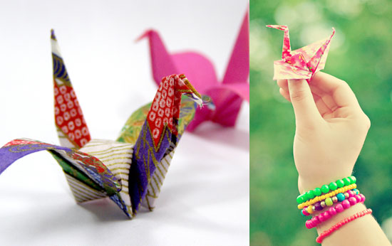
Паперовий журавлик ідеально підходить в якості подарунку чи прикраси.
Японці вважають, що якщо зробити тисячу журавликів, то виповниться будь-яке ваше бажання.
Ця красива та делікатна, на перший погляд, фігура оригамі, але складати її напрочуд легко та приємно, так що
Не соромтесь і попробуйте зробити журавлика власноруч. А ми розкажемо та покажемо як ☺

Slide 3
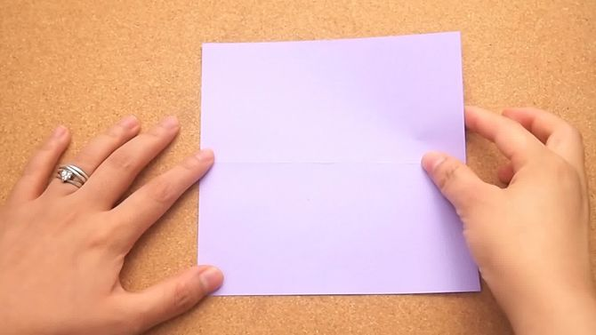
1. Візьміть квадратний листок паперу. Якщо у вас звичайний листок паперу для принтеру, то складіть його, опустивши короткий бік аркуша на довший, щоб дві сусідні грані співпали.
Ви отримаєте бокову полоску, яку потрібно зігнути та обрізати по лінії згину.

Slide 4
2. Складіть папір навпіл в прямокутник. Складіть квадрат навпіл,
щоб верхній край співпав з нижнім, а після цього пригладьте згин.

Slide 5
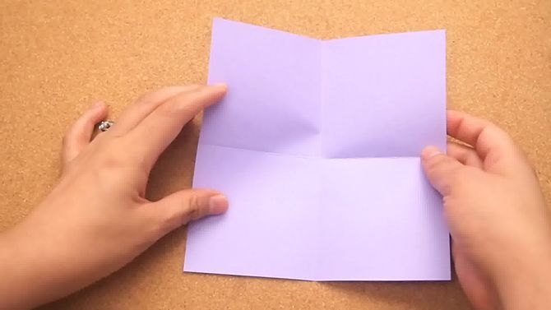
3. Складіть квадрат навпіл з другої сторони. Складіть папір вертикально справа наліво. Зробіть складку і розгорніть папір. Складки мають утворювати хрест посередині квадрату.

Slide 6
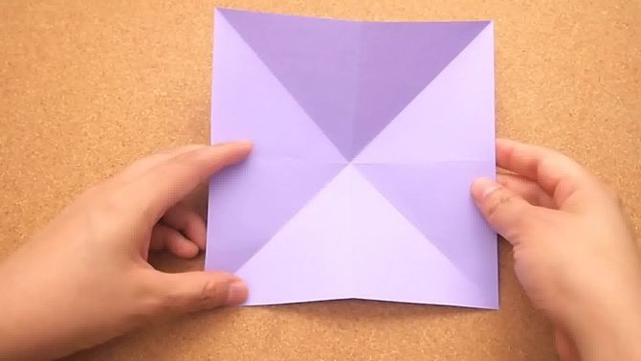
4. Складіть папір по діагоналі. Прикладіть верхній кут до нижнього лівого кута. Зробіть складку і розгорніть. Прикладіть верхній лівий кут до нижнього правого кута. Складіть складку і розгорніть папір. Тепер всі складки повинні утворювати зірочку.

Slide 7
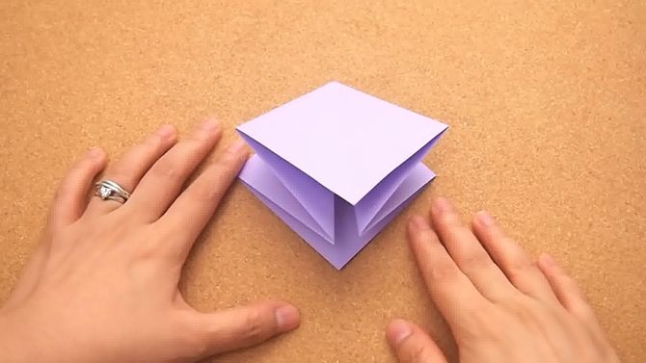
5. Складіть квадрат навпіл. Візьміть нижню праву сторону тієї половинки, яка обернена до вас, і починайте згинати її до середини лінії. Ваш квадрат складеться в ромб, який нагадує повітряного змія.

Slide 8
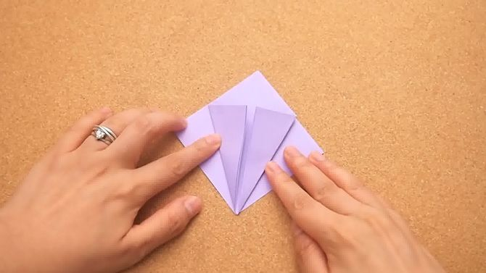
6. Складіть кути верхньої частини ромба до його середини.
Акуратно підверніть кути, щоб вони дотикалися із середньою складкою.

Slide 9
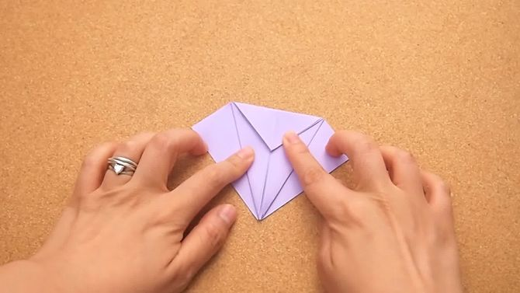
7. Підігніть верхній кут до себе і зробіть складку.

Slide 10
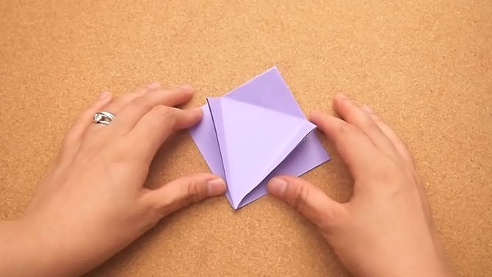
8. Відігніть останні три складки. Після того як ви зробите це, перед вами буде квадрат з “глухим” кінцем до верху.

Slide 11
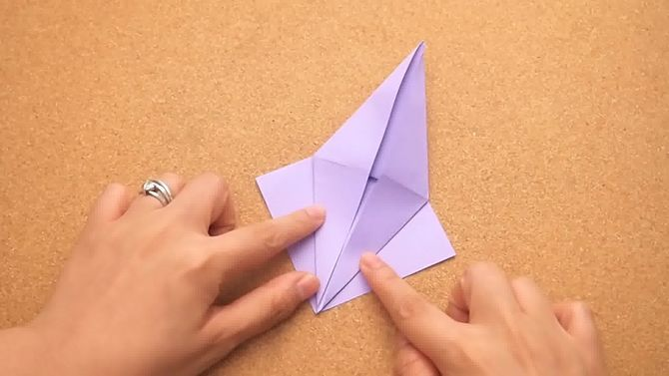
9. Розгорніть верхній шар квадрату по лініям перегину вверх. Дві складки на верхній стороні ромбу мають при цьому загнутися в протилежному напрямку. Зведіть зовнішні краї паперу до середини і вирівняйте їх.
Ви одержите новий подовжений ромб або алмаз.

Slide 12
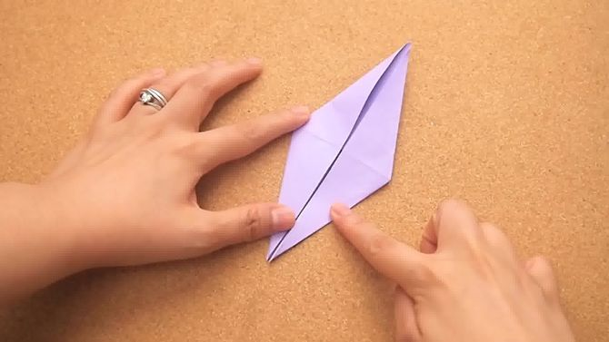
10. Переверніть папір і повторіть крок 6-9 з іншого боку.

Slide 13
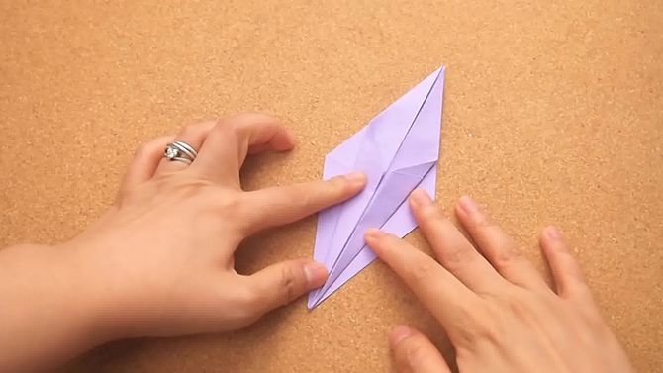
11. Складіть зовнішні краї алмазу до середньої складки.

Slide 14
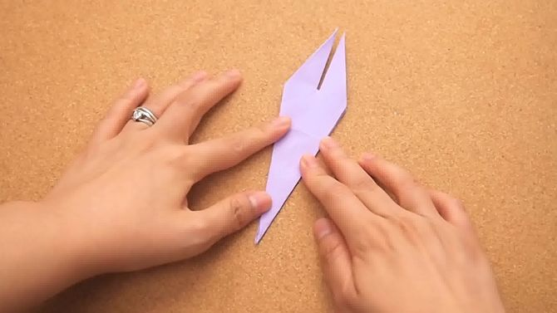
12. Зігніть праву складку до лівої. Робіть так, наче ви перегортаєте сторінку книжки. Після цього переверніть фігуру. Повторіть крок 11 з іншого боку.
Потім зігніть праву складку до лівої.

Slide 15
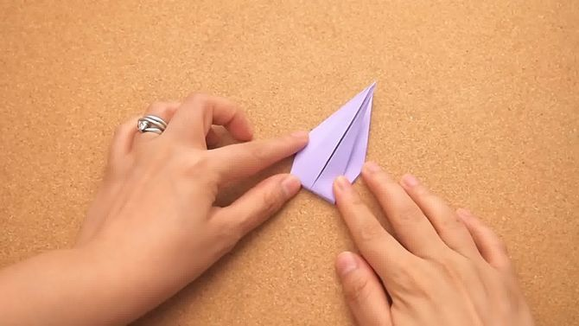
13. Складіть нижній кут верхнього шару до верхнього.
Переверніть і повторіть з іншого боту.

Slide 16
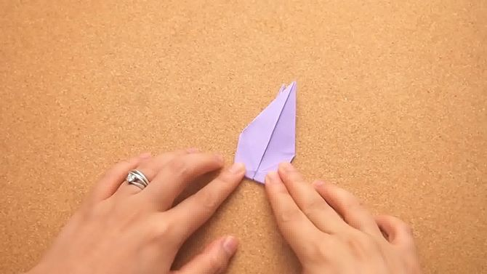
14. Зігніть праву складку до лівої. Знову ж таки, зробіть це наче ви
Перегортаєте книжкову сторінку. Переверніть і повторіть з другої сторони.
Тепер голова і хвіст будуть між тим, що стане крильми.

Slide 17
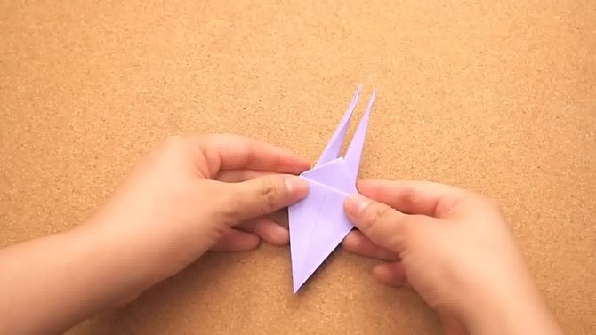
15. Складіть крила вниз так, щоб вони були перпендикулярні тілу, голові та хвосту.

Slide 18
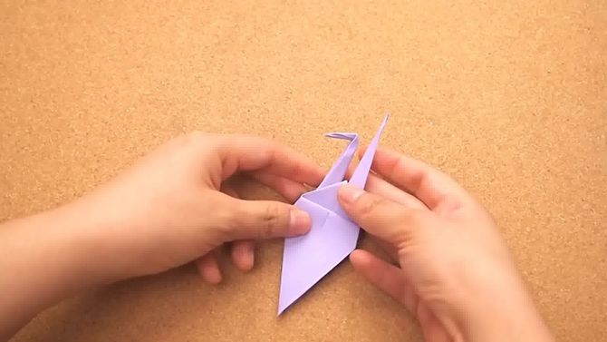
16. Складіть кінчик голови.

Slide 19
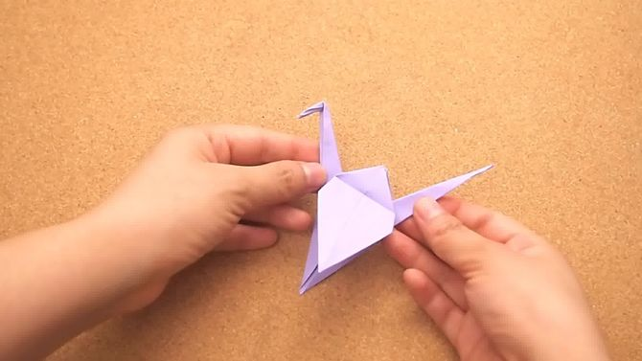
17. Потягніть за голову і хвіст так, щоб вони розташувалися по зовнішнім
бокам фігури.

Slide 20
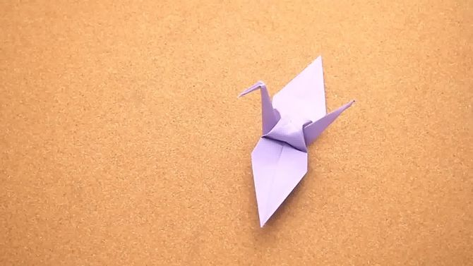
18. Зробіть 3D об’єм. Якщо ви хочете зробити трьохмірне тіло, то акуратно
Потягніть за протилежні сторони фігурки.

Slide 21
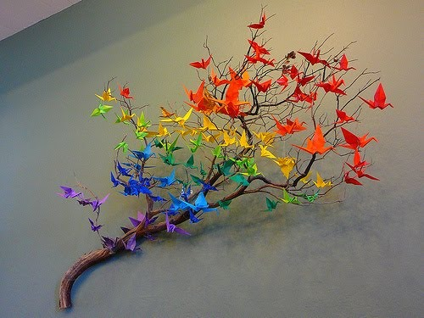
19. Насолоджуйтеся своїм творінням. Ви можете подарувати журавлика, повісити його куди-небудь або поставити на полку в якості прикраси.

Slide 22
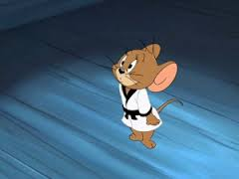
Дякую за увагу!

